Slide 1
Perancangan dan Implementasi Sistem Informasi Apotek Online pada Apotek XXX Berbasis Website
Disusun oleh :
Raynor Hayat
220444190042

Slide 2
Latar belakang
Di era globalisasi dan digitalisasi saat ini, perkembangan teknologi informasi telah memberikan dampak yang signifikan terhadap berbagai sektor kehidupan, termasuk dalam bidang kesehatan dan farmasi. Transformasi digital menjadi sebuah keharusan bagi pelaku usaha untuk dapat bertahan dan bersaing dalam pasar yang semakin kompetitif. Fenomena ini ditandai dengan perubahan perilaku masyarakat yang semakin mengandalkan platform digital dalam memenuhi kebutuhan sehari-hari, termasuk dalam hal pembelian obat-obatan.
Apotek XXX sebagai salah satu penyedia layanan kesehatan masih menerapkan sistem konvensional dalam operasional sehari-hari. Di tengah arus digitalisasi yang semakin kuat, hal ini dapat menjadi kendala dalam pengembangan bisnis dan pelayanan kepada masyarakat.

Slide 3
Rumusan masalah
Bagaimana merancang sistem informasi apotek online yang dapat mengoptimalkan pengelolaan inventaris obat di Apotek XXX?
Bagaimana mengembangkan sistem transaksi penjualan obat secara online yang aman dan efisien?
Bagaimana meningkatkan kualitas pelayanan kepada pelanggan melalui sistem apotek online?

Slide 4
tujuan
Merancang sistem pengelolaan inventaris obat yang terintegrasi dan real-time untuk Apotek XXX.
Mengembangkan sistem transaksi penjualan online yang aman dan mudah digunakan.
Membangun platform pelayanan pelanggan yang efektif melalui sistem apotek online.

Slide 5
manfaat
Bagi Apotek
Meningkatkan efisiensi pengelolaan inventaris obat
Memperluas jangkauan pasar dan meningkatkan penjualan
Memudahkan pembuatan laporan dan analisis bisnis
Bagi Pelanggan
Kemudahan akses informasi ketersediaan obat
Proses pembelian obat yang lebih praktis
Layanan konsultasi online dengan farmasis

Slide 6
manfaat
Bagi Karyawan
Mempermudah pengelolaan stok obat
Mengurangi kesalahan dalam pencatatan
Meningkatkan produktivitas kerja

Slide 7
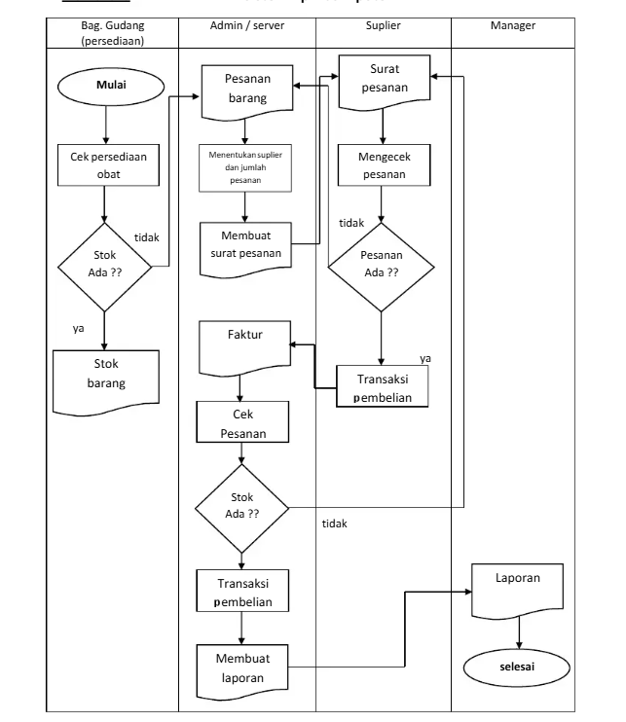
Flowchart sistem

Slide 8
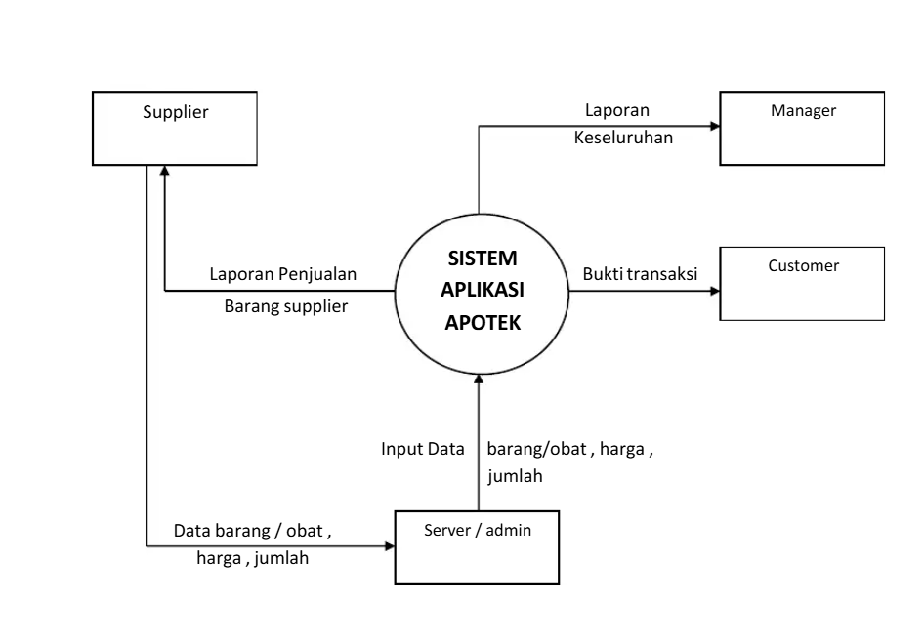
DFD

